Slide 1


Diagnóstico Estratégico e Portfólio de Iniciativas
MAIO DE 2025
ASSESSORIA DE PLANEJAMENTO E ORÇAMENTO

Slide 2
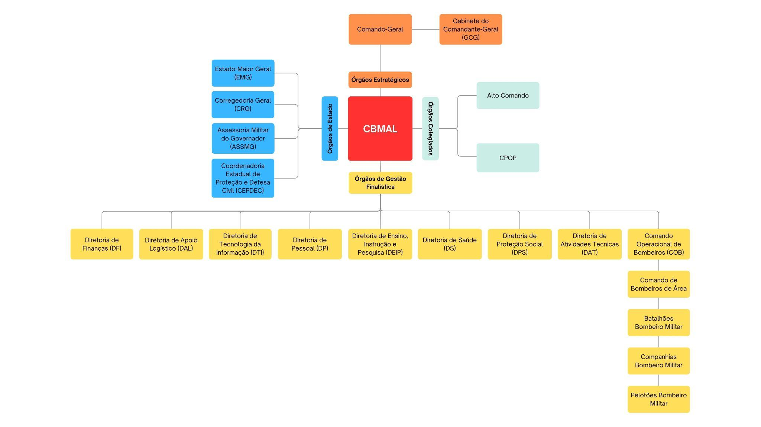
Organograma do CBMAL

Slide 3
Apresentar o Diagnóstico Estratégico 2025: processo, importância, metodologia e produto; e
Proposta de Portfólio de Iniciativas Estratégicas 2025-2029.
Objetivos
MAIO DE 2025
ASSESSORIA DE PLANEJAMENTO E ORÇAMENTO

Slide 4
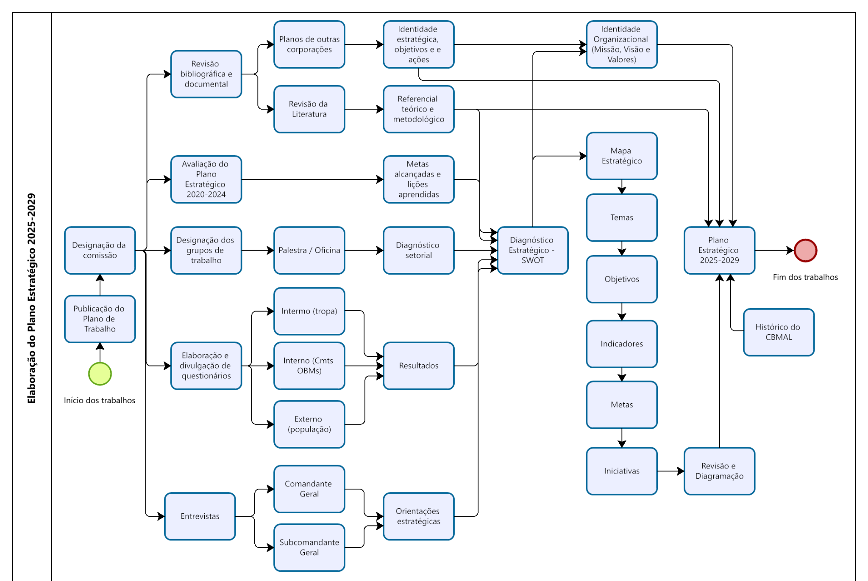
O Processo de Planejamento Estratégico do CBMAL

Slide 5
É o ponto de partida de qualquer processo de planejamento;
Fornece uma visão clara do cenário atual da organização;
Identifica forças e fraquezas internas, além de oportunidades e ameaças externas (Análise SWOT);
Favorece decisões mais assertivas, com base em dados e evidências;
Contribui para o engajamento das lideranças; e
Garante coerência entre o diagnóstico e o portfólio de iniciativas.
O Papel do diagnóstico estratégico
MAIO DE 2025
ASSESSORIA DE PLANEJAMENTO E ORÇAMENTO

Slide 6
Metodologia
METODOLOGIA | FONTE | MÉTODO DE ANÁLISE | SUBPRODUTO
Revisão bibliográfica e documental | Literatura especializada Sites e documentos oficiais Networking | Pesquisa bibliográfica Pesquisa documental | Referencial teórico e metodológico Planilha de benchmarking
Questionários | Externo (população) | Análise quali-quantitativa | Pontos fortes e oportunidades de melhoria
 | Interno (tropa)
 | Interno (Cmts de OBMs)
Avaliação da gestão estratégica 2020/2024 | Plano Estratégico 2020/2024 Relatórios de gestão Relatório dos indicadores | Análise quali-quantitativa (oficina) Análise documental | Metas alcançadas e lições aprendidas
Grupos de trabalho | Especialistas nas áreas temáticas | A critério de cada grupo | Diagnóstico setorial e proposta de intervenção

Slide 7
Metodologia
Consulta ao efetivo: BGO n.º 191, de 10 de outubro de 2024;
Consulta aos Comandantes de Unidade: E:01203.0000013857/2024;
Resultado da consulta ao cidadão: BGO n.º 019, de 28 de janeiro de 2025;
Relatório de Avaliação Estratégica 2020-2024: BGO n.º 019, de 28 de janeiro de 2025; e
Oficina com os Grupos Técnicos de Trabalho: BGO n.º 181, de 26 de setembro de 2024.

Slide 8
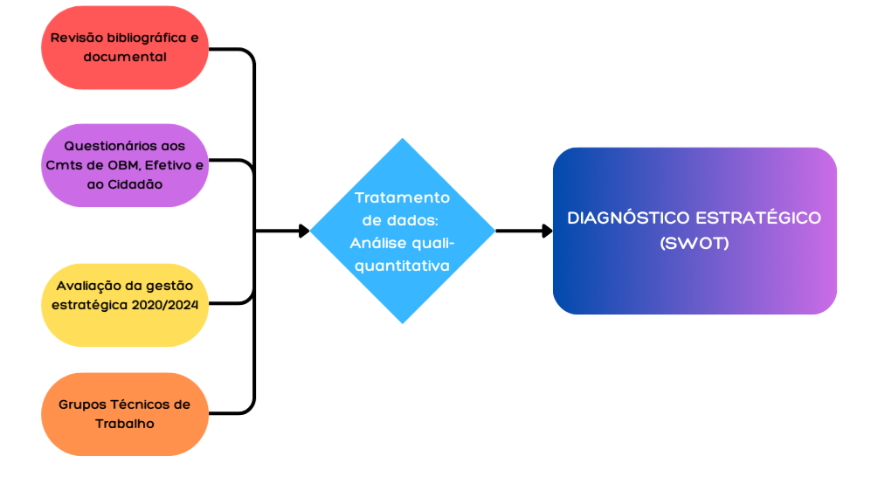
Fluxograma

Slide 9
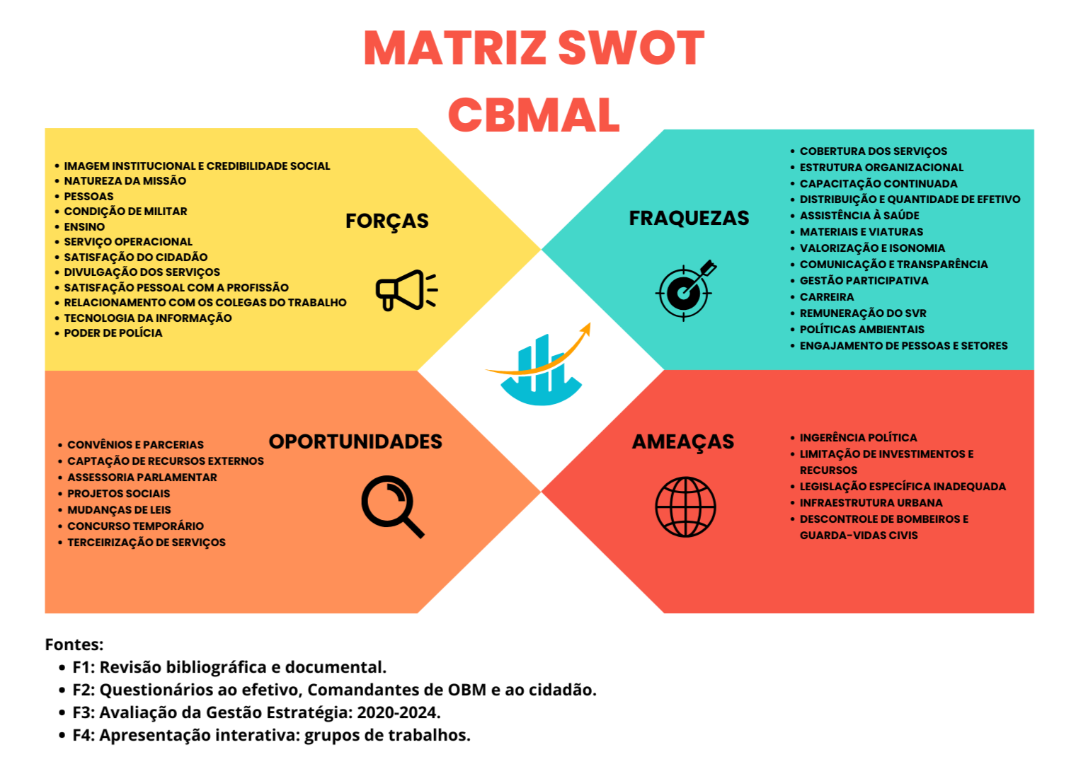

Slide 10
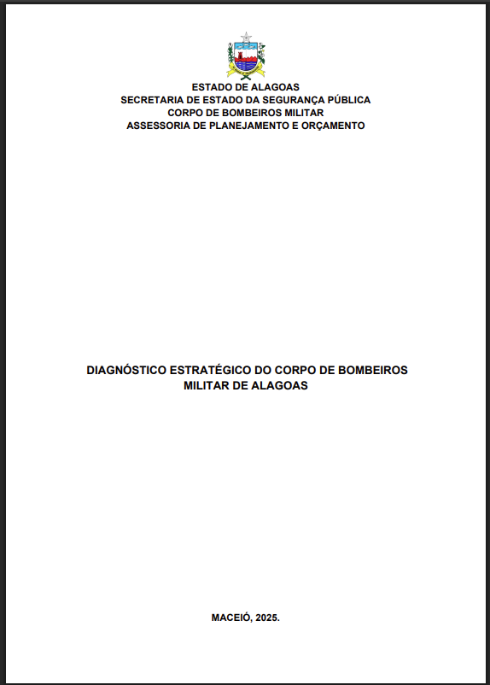

Diagnóstico estratégico 2025
Processo SEI n.º E:01203.0000001005/2025 (Reservado);
QR Code de acesso:

Slide 11
Identidade organizacional
Revisada e homologada junto ao alto comando da corporação.
Publicada no BGO n.º 078, de 29 de abril de 2025.
Missão: Proteger a vida, o meio ambiente e o patrimônio.
Visão: Até 2029, atuar com inovação e eficiência na prestação de serviços de bombeiro à população alagoana.
Valores:
Comprometimento
Coragem
Disciplina
Ética
Hierarquia
Profissionalismo
Tradição
Transparência
Respeito à Vida
Responsabilidade socioambiental

Slide 12

Portfólio de iniciativas 2025-2029
Análise e revisão de formulários dos Grupos Técnicos de Trabalho.
Cruzamento com o Diagnóstico Estratégico, Relatórios e Documentos.
Alinhamento externo
Governo Federal
Senasp: PNSPDS 2021-2030
Governo Estadual
SSP/AL: PESPDS 2023-2030
SEPLAG: Modelo IMGG
Lei Orgânica Nacional das PMs e CBMs
Benchmarking
Planos de outras corporações

Slide 13
